Slide 1
Jetzt brauchen wir Teamarbeit...
Teambesprechung, 26. September 2018, Graz

Slide 2
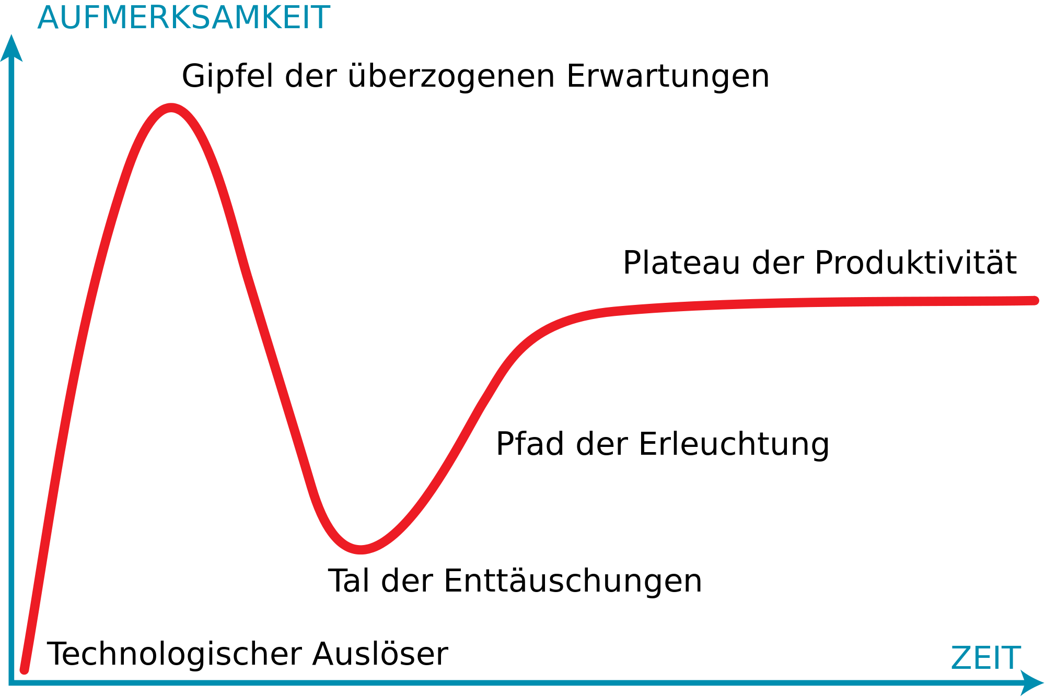

Slide 3
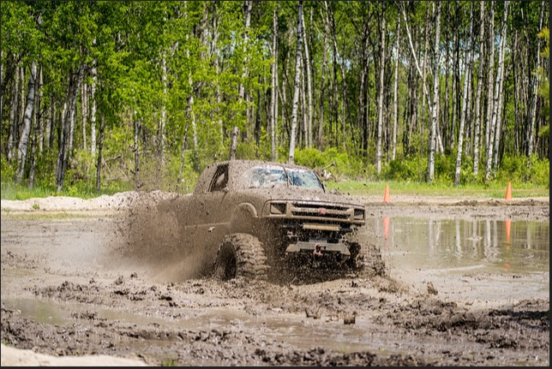
Laura letzte Woche
Jetzt steckt der Karren gleich....

Slide 4
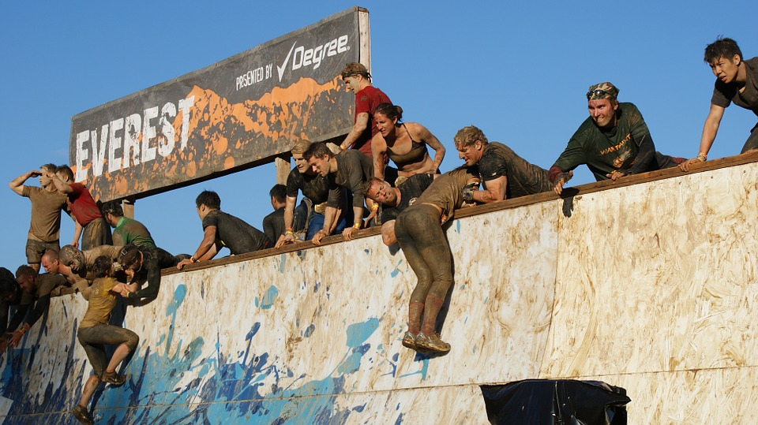
Lauras Idee von FLEXI Teams
cc by sa Böhringer | Quelle: https://de.wikipedia.org/wiki/Beschleunigungsstreifen#/media/File:UdelbergA14VLBG.JPG

Slide 5
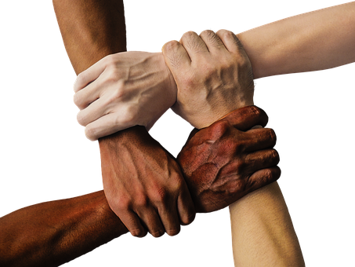

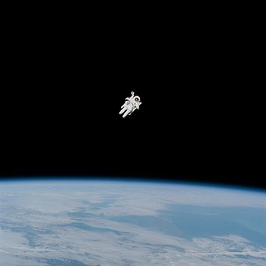
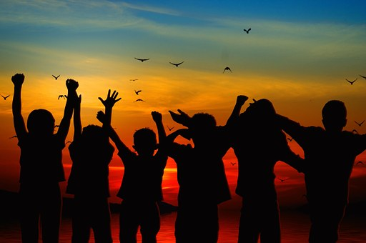
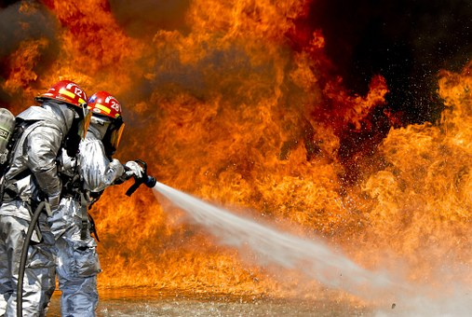
Wie
Ist
Es
Euch
Gegangen?

Slide 6
Was braucht es, damit wir gut zusammenarbeiten können?

Slide 7

Rückblick auf Ziele
Was ist gelungen? GELINGT LERNEN?
Was nehmen wir uns für nächste Woche vor?
Vorschlag: RAHMEN SCHAFFEN

Slide 8
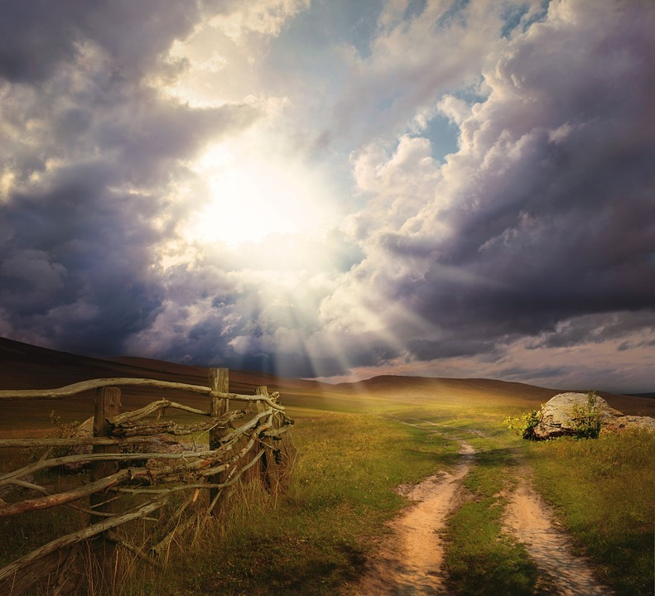
Beschlüsse
Bildquelle: pixabay

